Slide 1

МБОУ Кишкинская сош
Организация профилактической работы по предупреждению наркомании среди обучающихся школы
Заместитель директора по ВР
Гусева В.А.

Slide 2

Самый перспективный метод борьбы с наркоманией - это профилактика

Slide 3
Единое воспитательное пространство
МБОУ
Кишкинская
СОШ
СДК и
библиотека
МБОУ ДОД
ЦРТДиЮ
ОУ района
ОВД
Благотвори
тельный фонд
ЛУКОЙЛ
ФАП
ЦРБ
Большему
рашкинская
Троицкая
церковь
Центр
занятости
населения
УОА
ИДК

Slide 4
Задачи профилактики в школе
Формирование здорового образа жизни
Развитие детского самоуправления, вовлечение в деятельность детских общественного объединения «Родник», волонтерского движения, дополнительного образования.
Повышение мотивации обучения
Формирование профессиональной компетенции;
Повышение гражданской ответственности;
Развитие отношений взаимопонимания, взаимной поддержки между детьми и родителями

Slide 5

Программа воспитательной работы «Мир вокруг меня»
Программа духовно-нравственного воспитания
Программа «Родительский дом»
Программа профилактики асоциального поведения обучающихся

Slide 6
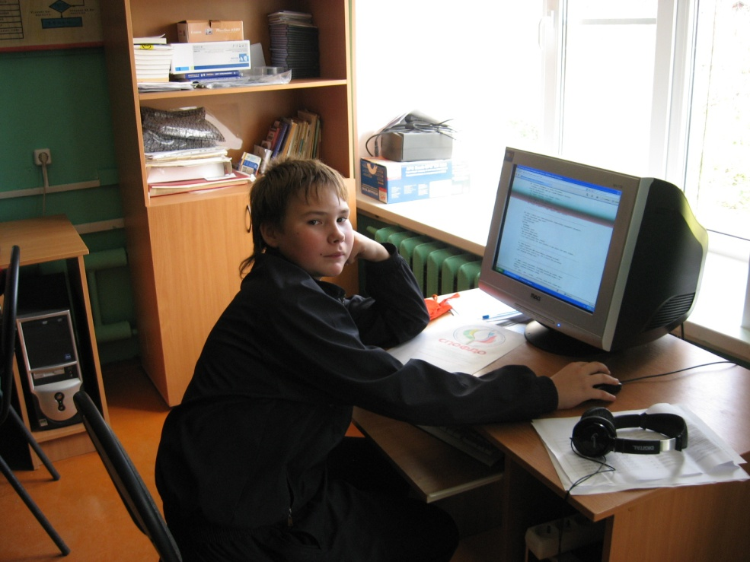
Занятость подростков в досуговой деятельности
1 место – компьютер
2 место - общение с друзьями
3 место - телевизор

Slide 7

Ценностные предпочтения выпускников
При обработке степени значимости наиболее и наименее важных составляющих жизненных ценностей для всех учеников нашей школы было выявлено следующее:
1 место – семья
2 место - здоровье
3 место – образование
4 место – профессия

Slide 8
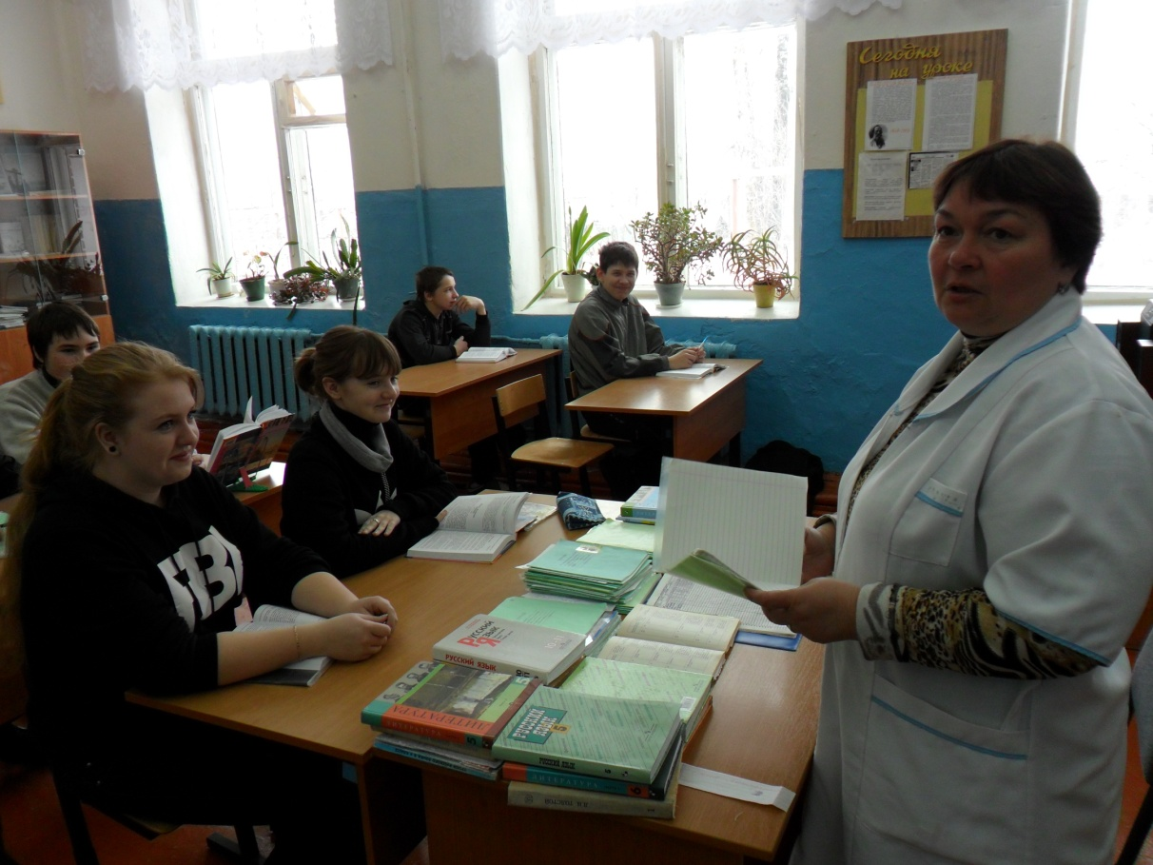
Мониторинг отношения подростков к ПАВ
В школе не было случаев пробы и употребления наркотиков

Slide 9

Отношение обучающихся, родителей к проведению психологического и медицинского тестирования
Отношение обучающихся:
положительное -71%
отрицательное - 29%
безразлично – 0
Отношение родителей к проведению добровольного психологического тестирования детей:
- положительное - 53%
- отрицательное -47%
- безразлично - 0

Slide 10
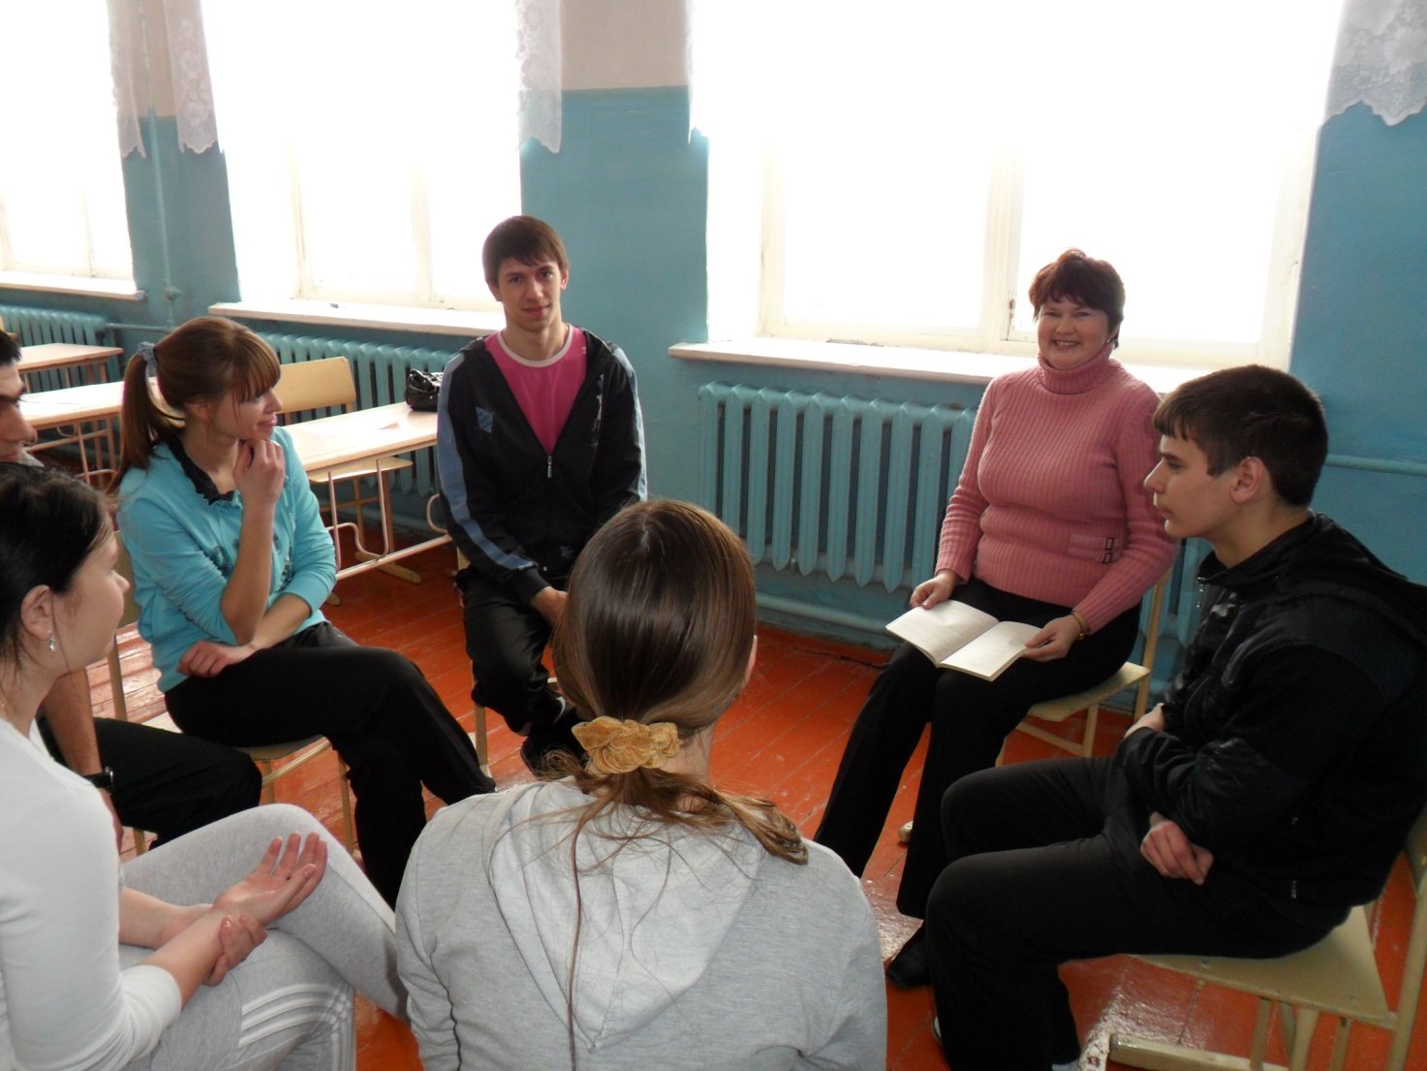
Мониторинг профессионального определения выпускников

Slide 11
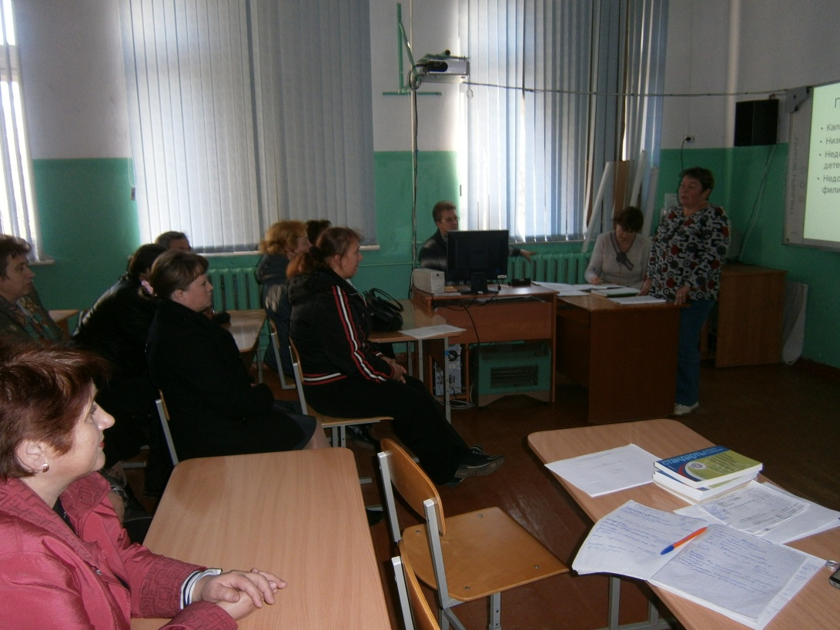
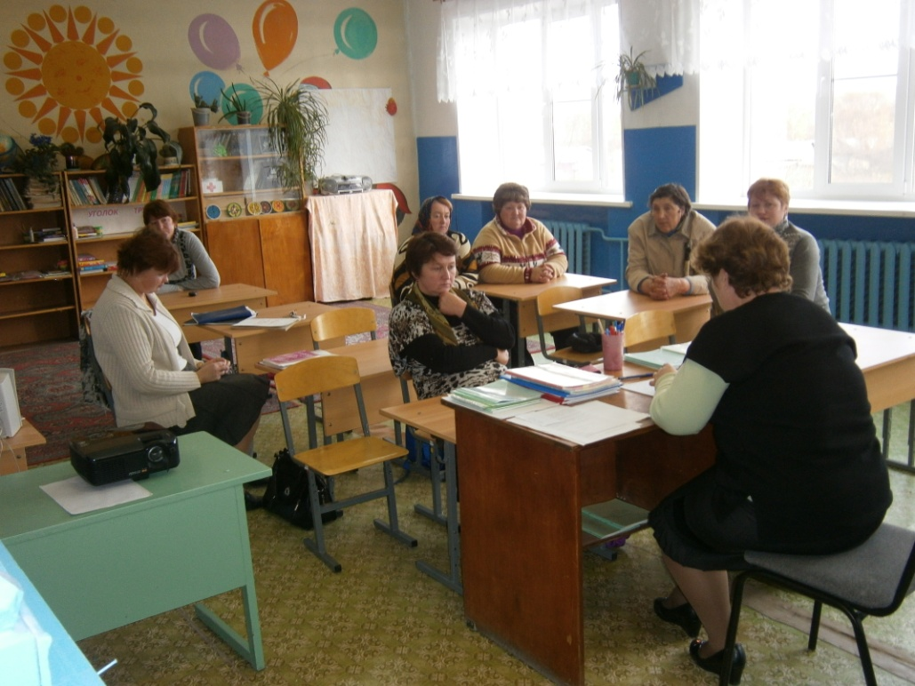
Родительский всеобуч
Выступление фельдшера Консультация психолога

Slide 12
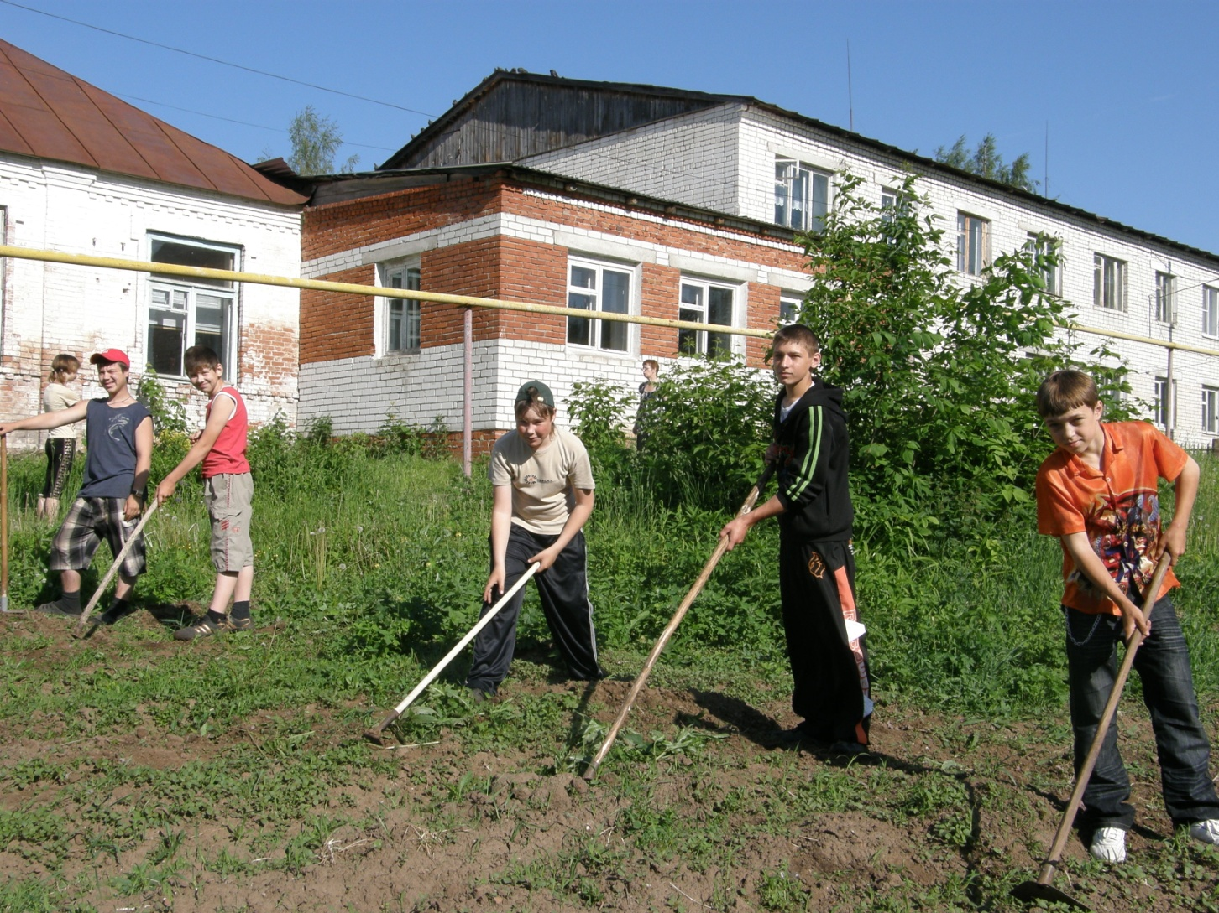
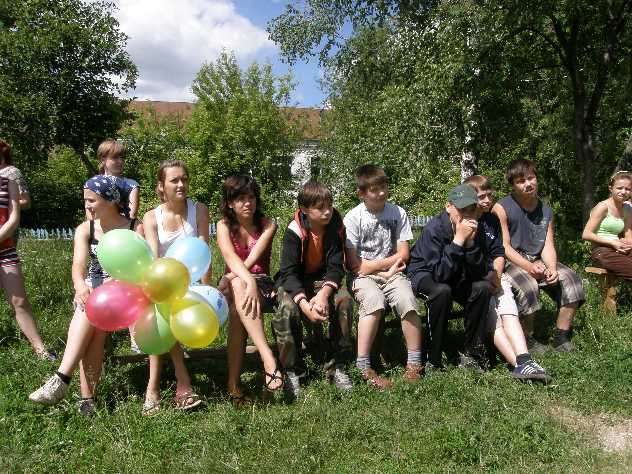
Организация работы оздоровительного лагеря в каникулярный период

Slide 13
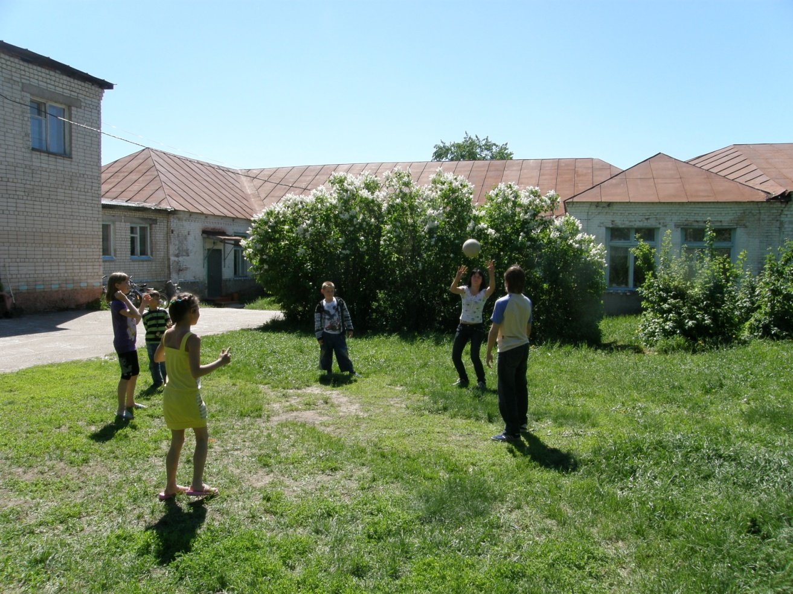
Сотрудничество с Центром занятости населения

Slide 14
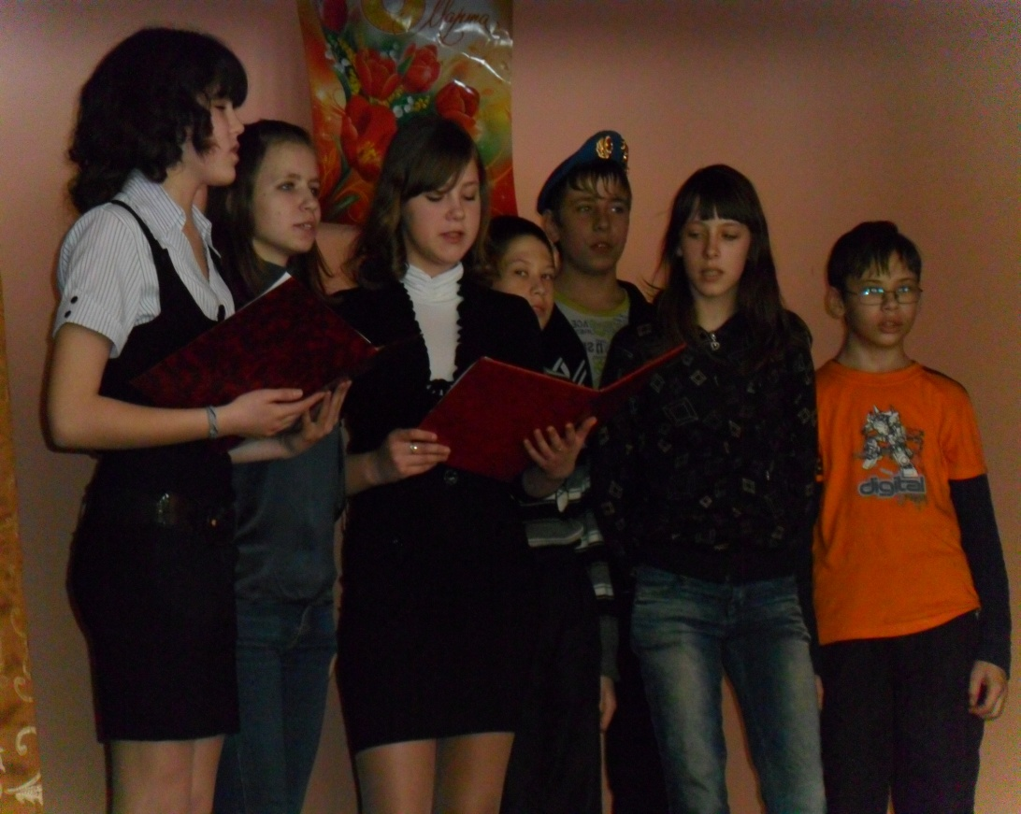
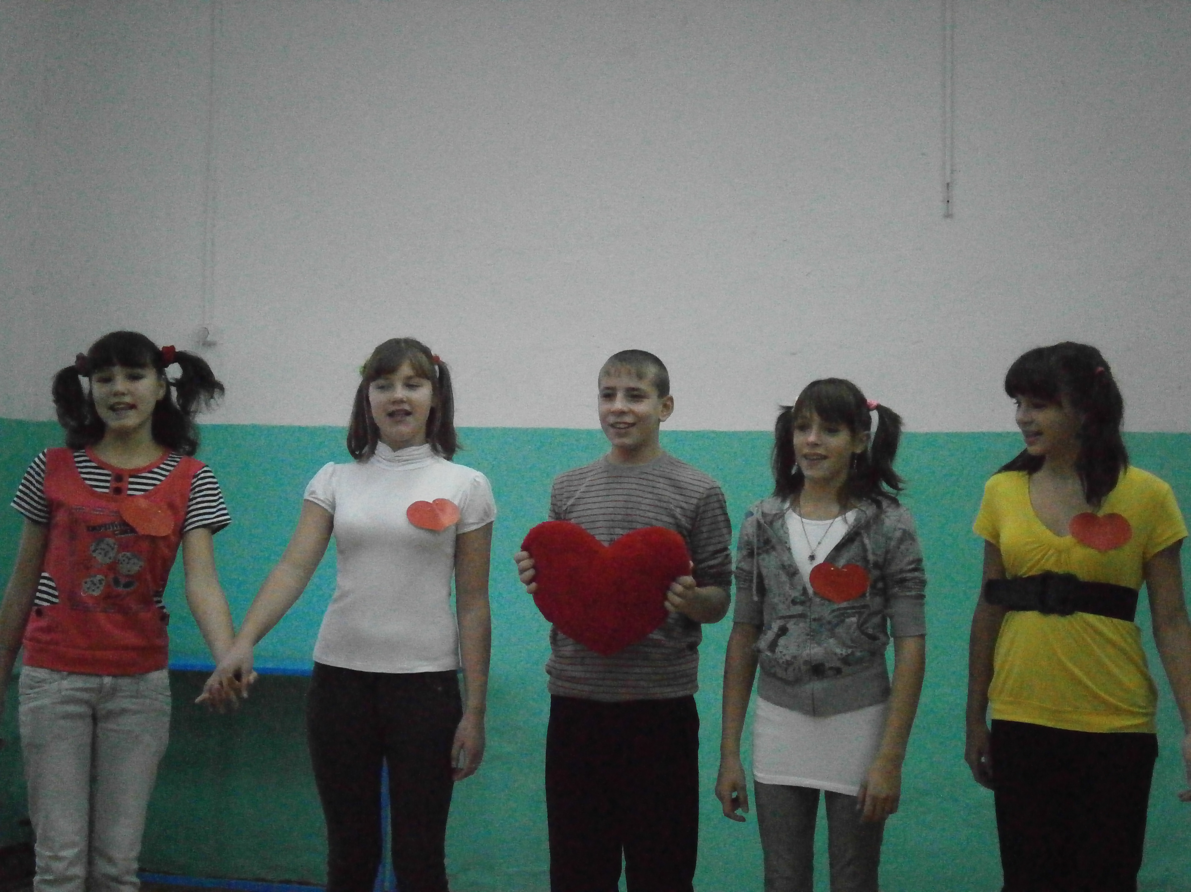
Школьные мероприятия

Slide 15
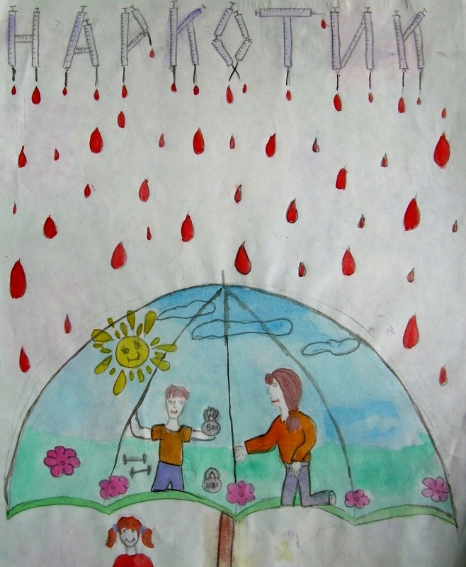
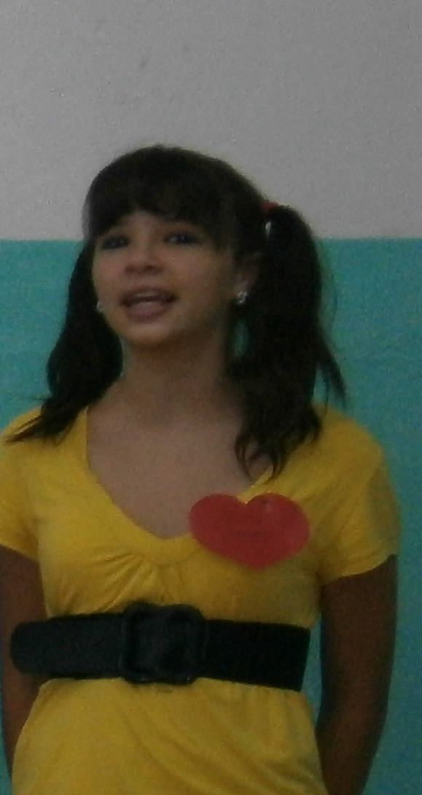
Призер конкурса плакатов «Спасибо - нет!»
Дойникова Ольга

Slide 16
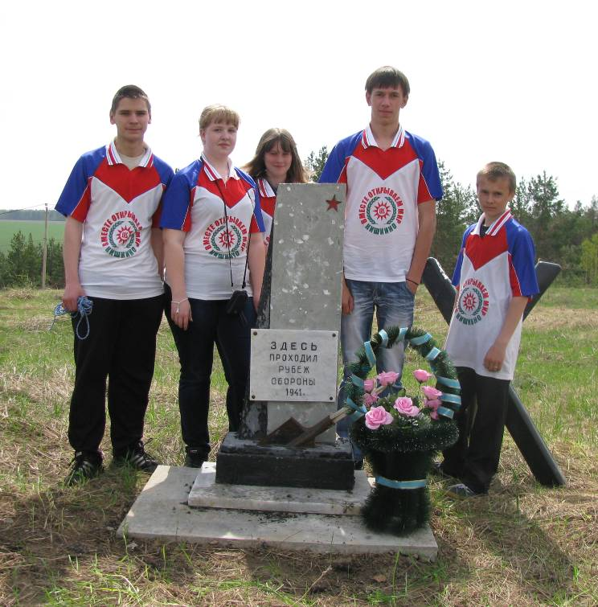
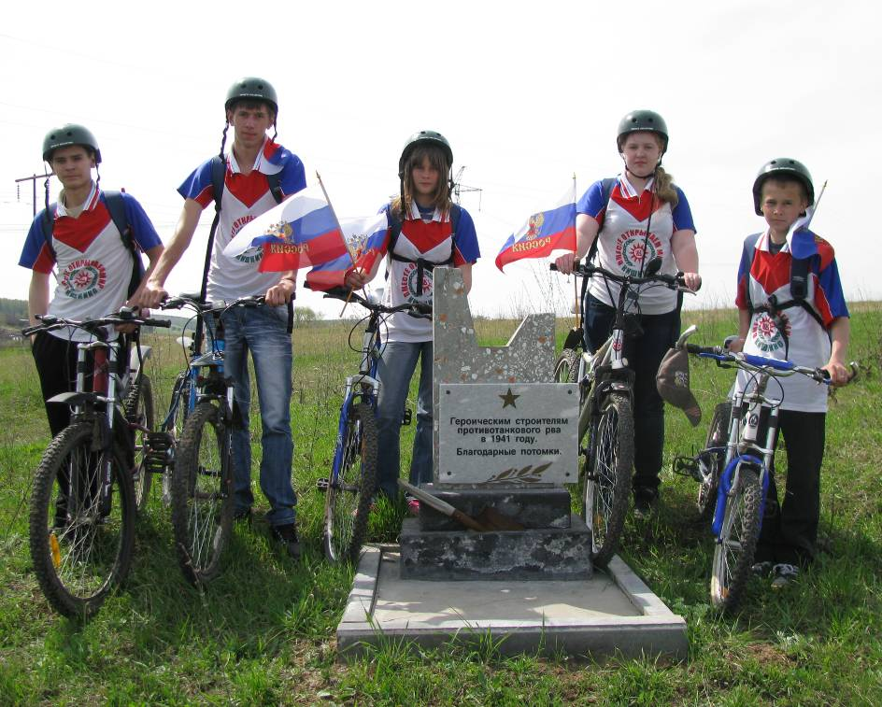
П
амятные знаки на рубеже обороны 1941года
475 км трассы М7
(Москва – Казань)
Установлен Кишкинской СОШ
8 октября 2010 года
4 км трассы Р162 (у с.Чернышиха)
Установлен Чернышихинской СОШ
8 мая 2010 года

Slide 17
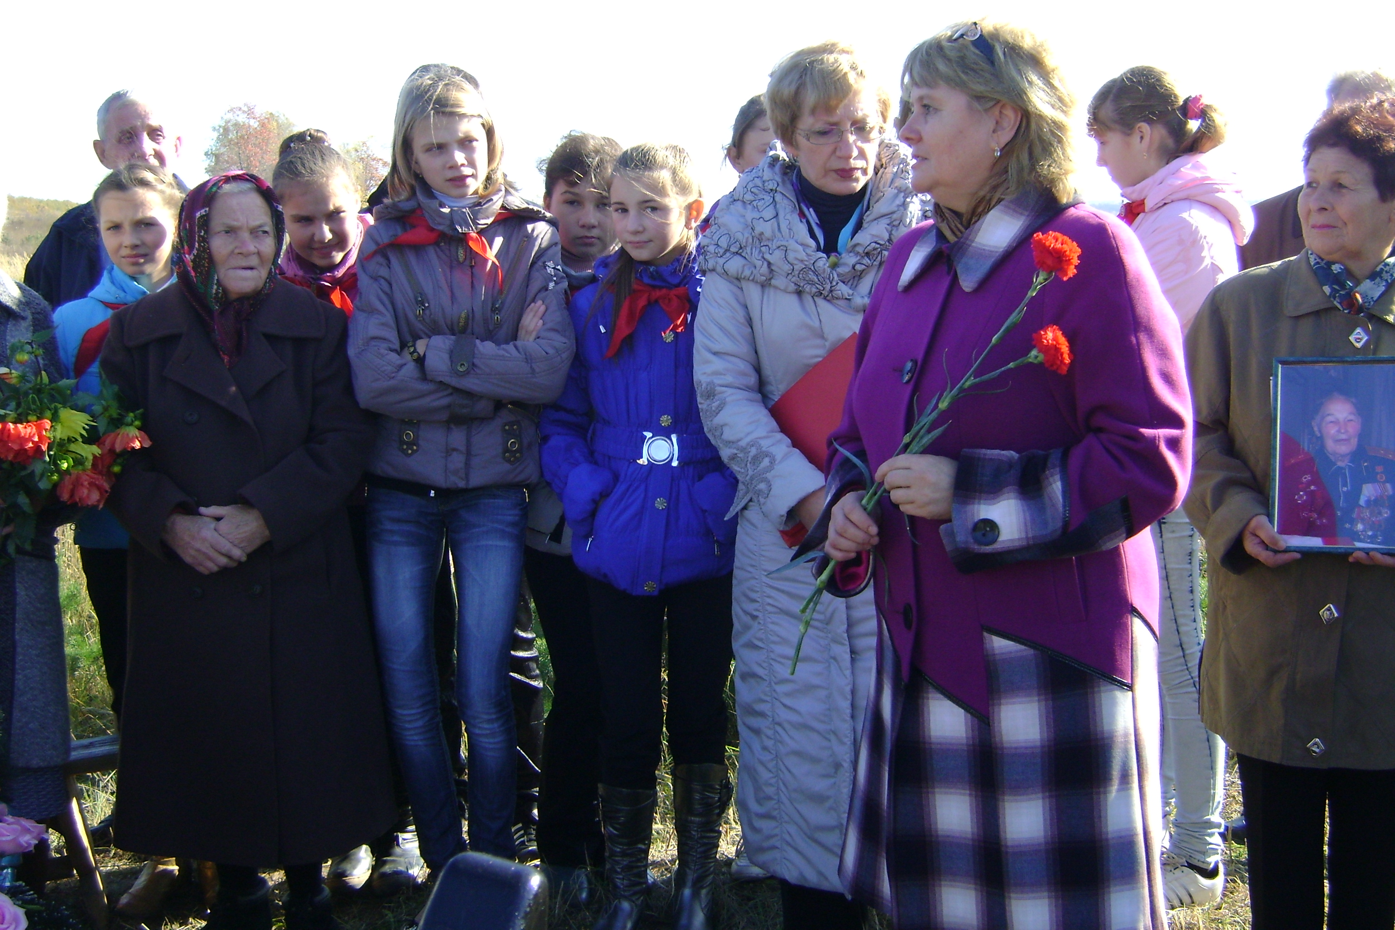
Митинг, посвященный 70-летию рубежа обороны .Октябрь 2011 г.

Slide 18
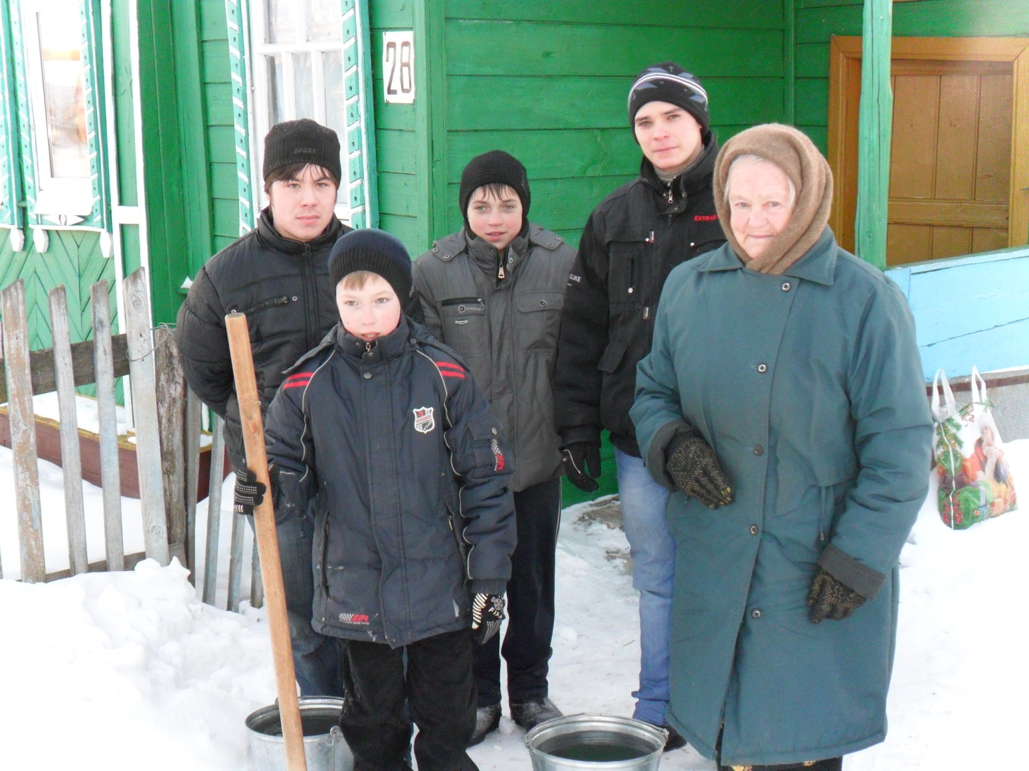
Волонтерское движение

Slide 19

Спасибо за внимание.

